Slide 1
OpenBalance Plataforma de Equilíbrio com Controlo PID e Visão Computacional
PRIA – Laboratório de Aplicações em Robótica e Aprendizagem
Autor: João Pavão
Data: 14 de junho de 2025

Slide 2
01
02
IDEIA
ESTRUTURA FÍSICA
03
04
ELETRÓNICA
PROGRAMAÇÃO

Slide 3
A IDEIA
Plataforma que equilibra uma bola automaticamente
Usa câmara para detetar a posição da bola
Controla a inclinação com dois servos (X e Y)
Algoritmo PID ajusta os ângulos em tempo real
Projeto educativo e open-source

Slide 4
Estrutura Física
Plataforma em contraplacado pintado de preto
Cruz branca no centro + borda de madeira visível
Dois braços 3D com suporte para servos
Pivô central com base côncava
Revestimento com boa aderência
Webcam fixa numa estrutura superior

Slide 5
Eletrónica
Arduino UNO para controlo central
PCA9685 para controlar servos com precisão
2 servos DM996 (15 kg·cm)
Fonte de alimentação 6V / 72W
Webcam USB ligada ao PC

Slide 6
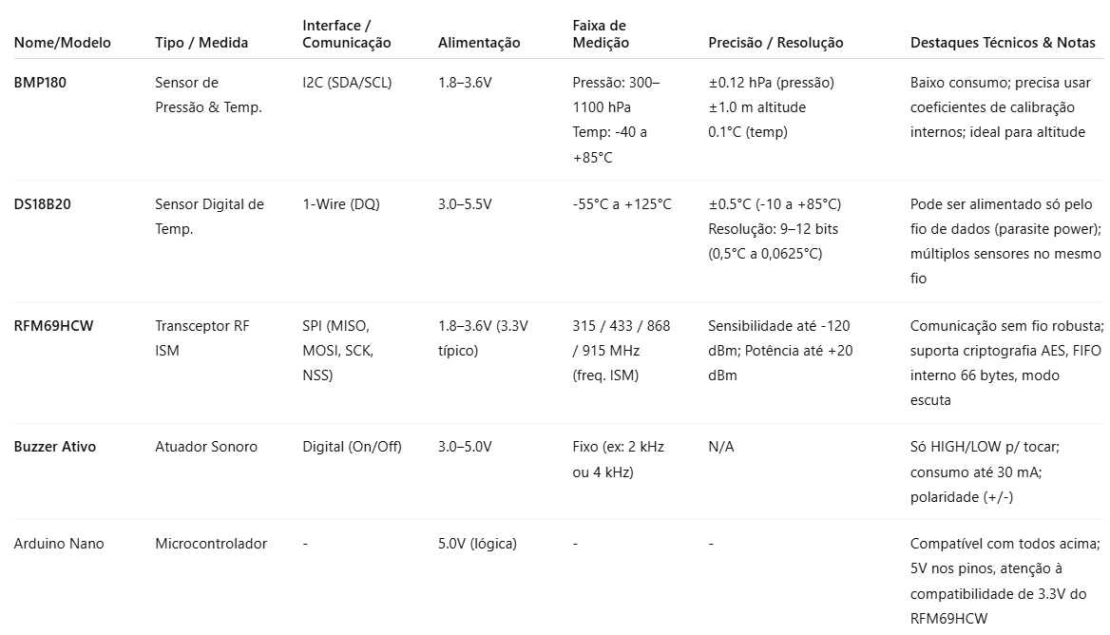
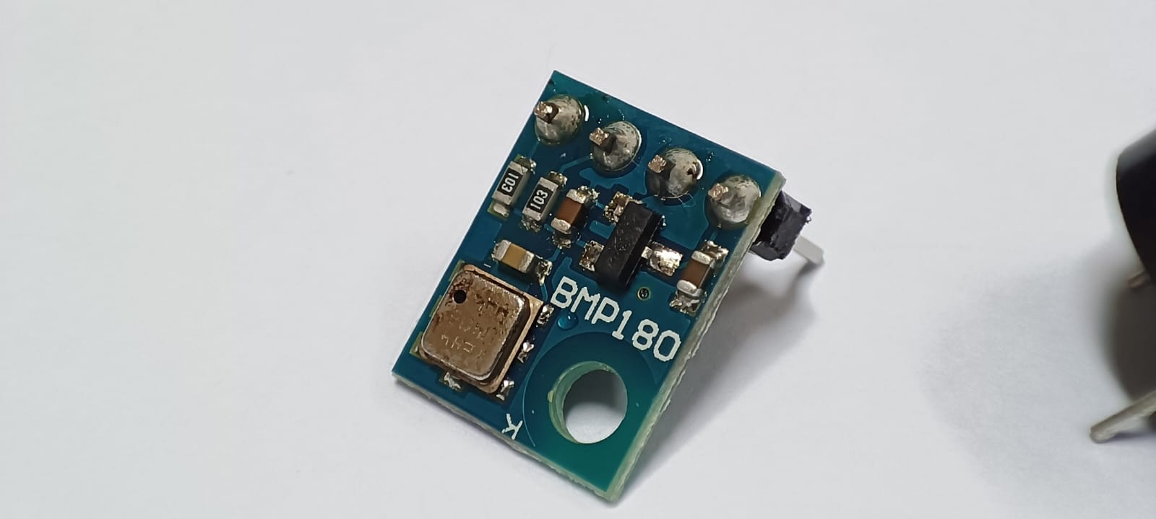
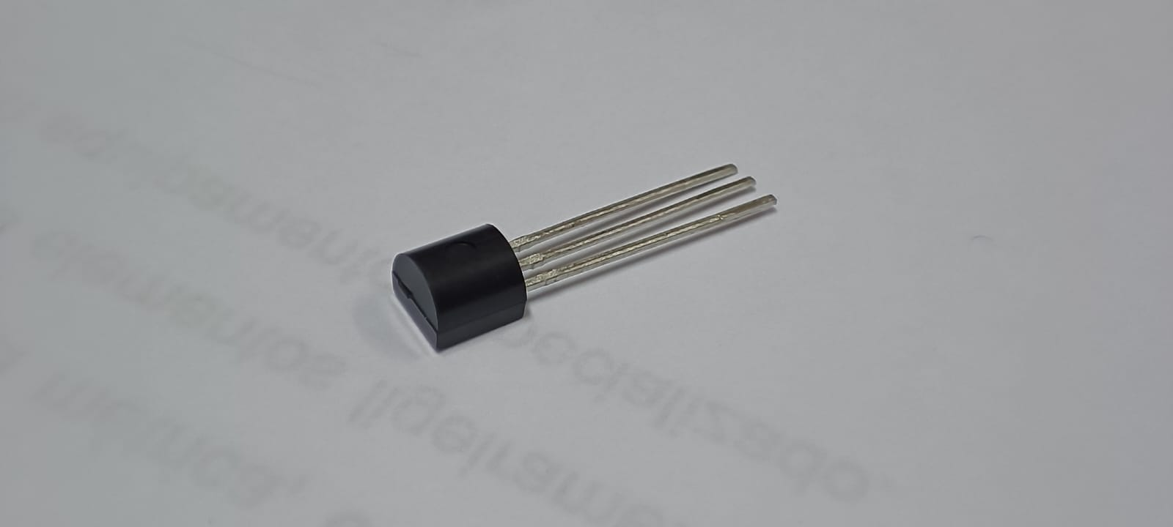
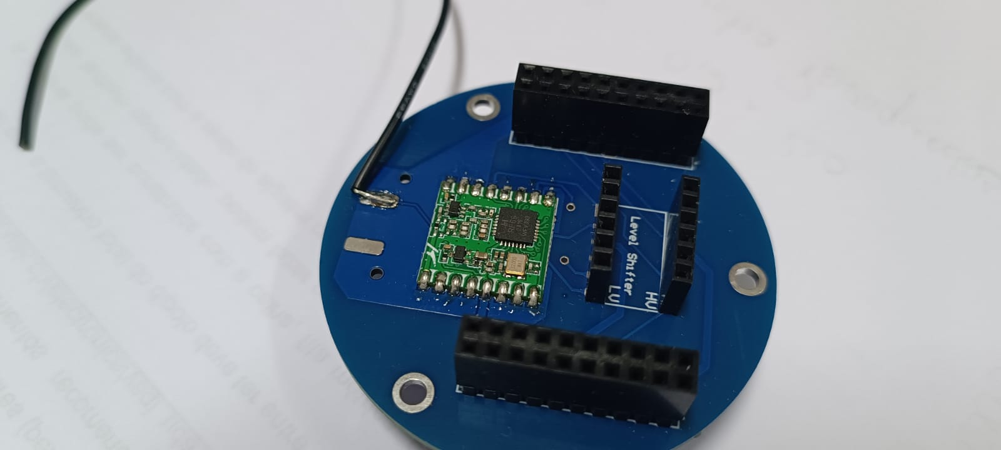
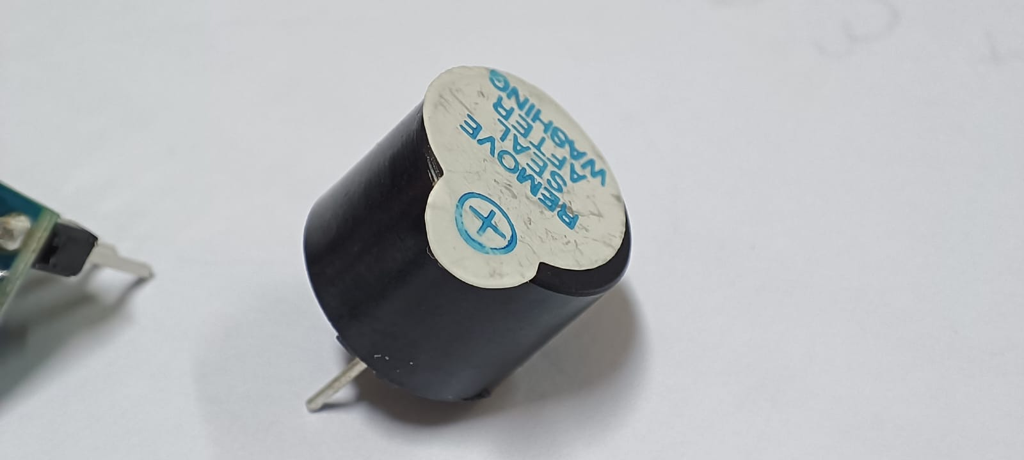
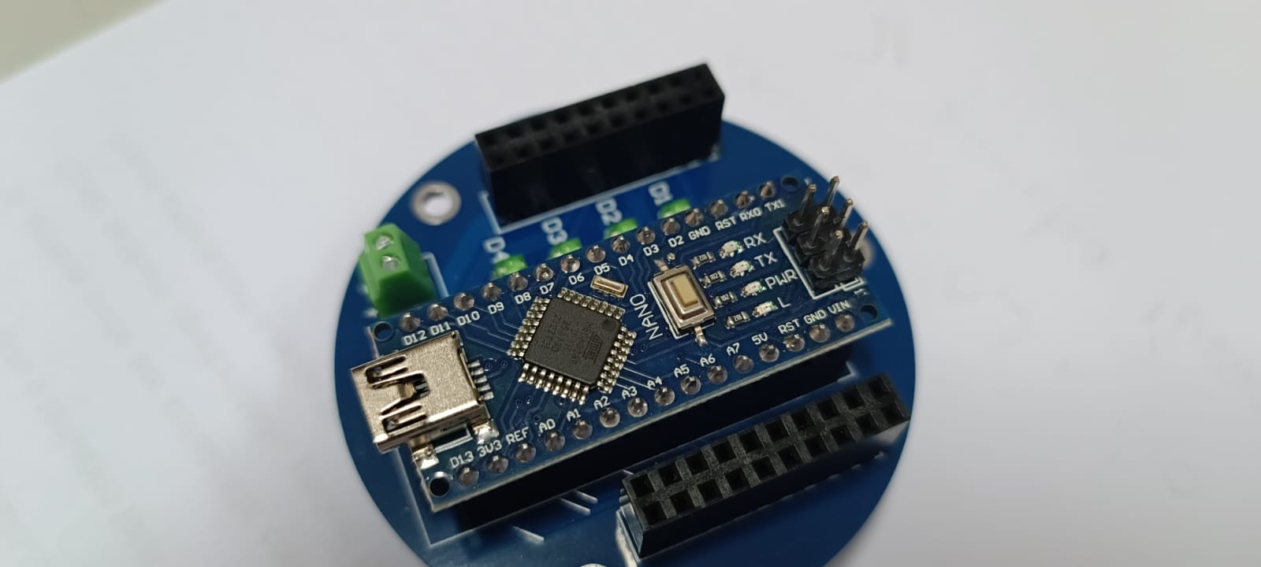
Eletrónica do Cansat
Informação obtida a partir dos datasheets oficiais dos componentes
Cansat Electronics
Information sourced from official component datasheets

Slide 7
Programação
Python (no PC):
OpenCV para visão
PID para controlo
Interface gráfica com sliders (CustomTkinter)
Envio de comandos para o Arduino
Arduino:
Recebe comandos via serial
Controla servos com PCA9685
Aplica limites de segurança definidos na calibração

Slide 8
Orçamento
Budget
Kit do Cansat Junior --------------------------- 200 €
Cabo vela 3 mm x 15 m -------------------------- 9 €
Chumbadas --------------------------------------- 4 €
Tecido impermeável ----------------------------- 7 €
Calha 32x16mm 2.10m ----------------------- 4.59 €
T-shirts ------------------------------------------- 75 €
TOTAL ≈300 €

Slide 9
Obrigado!

